Slide 1
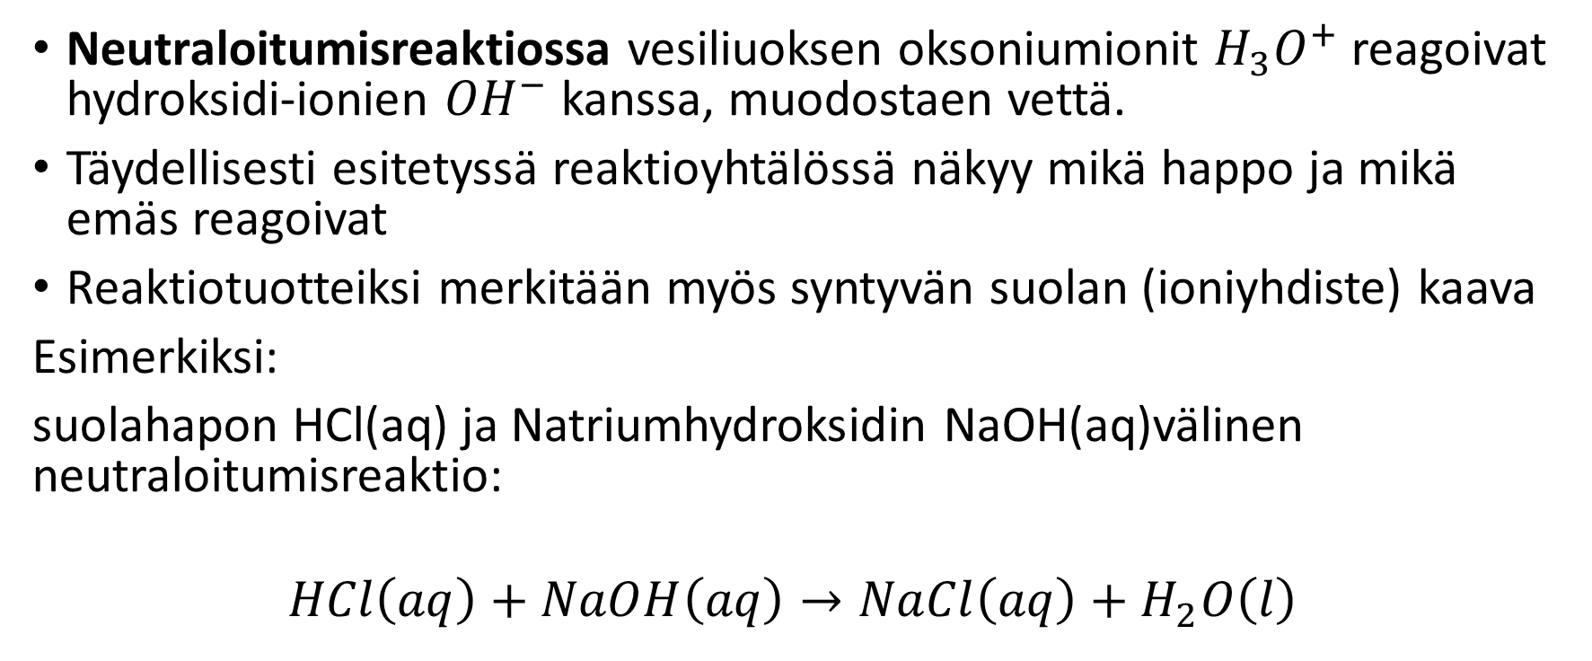
Neutraloitumisreaktio
Neutraloitumisreaktiossa vesiliuoksen oksoniumionit $H_{3}O^{+}$reagoivat hydroksidi-ionien ${OH}^{−}$kanssa, muodostaen vettä.
Täydellisesti esitetyssä reaktioyhtälössä näkyy mikä happo ja mikä emäs reagoivat
Reaktiotuotteiksi merkitään myös syntyvän suolan (ioniyhdiste) kaava
Esimerkiksi:
suolahapon HCl(aq) ja Natriumhydroksidin NaOH(aq)välinen neutraloitumisreaktio:
$$HCl\left(aq\right)+NaOH\left(aq\right)→NaCl\left(aq\right)+H_{2}O\left(l\right)$$

Slide 2
Tehtävä 4.17 s.122

Slide 3
Happo-emäs titraus
Neutraloitumisreaktiota hyödynnetään happo-emäs titrauksessa, eli neutralointititrauksessa
Titrauksessa voidaan tarkasti määrittää tutkittavan liuoksen pitoisuus suorittamalla titraus tunnetun väkevyisellä liuoksella.
Happo-emäs titrauksessa tunnetun väkevyistä emäsliuosta lisätään byretistä tutkittavan happoliuoksen joukkoon (tai toisinpäin).
Titrauksen päätepiste, eli ekvivalenttipiste on se titrauksen vaihe, jossa neutraloituminen on tapahtunut täydellisesti, tällöin happoa ja emästä on reaktioyhtälön kertoimien esittämässä ainemääräsuhteessa.
Ekvivalenttipiste voidaan havaita happo-emäs indikaattorin avulla (värimuutos), tai käyttämällä pH mittaria (pH7)

Slide 4
